Slide 2
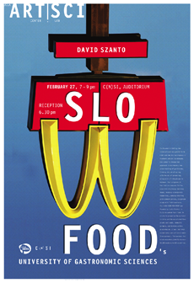

Slide 3
Spiritualiteit van eenvoud en stilte

Slide 4
Spiritualiteit van eenvoud en stilte
Nee tegen hebzucht, speculatie, machtsmisbruik, hoogmoed…

Slide 5
Spiritualiteit van eenvoud en stilte
Nee tegen hebzucht, speculatie, machtsmisbruik, graaien, hoogmoed in ons eigen leven

Slide 6
Een pelgrimslied van David.

Slide 7
Vers 1: resultaat
HEER, niet trots is mijn hart,
niet hoogmoedig mijn blik,
ik zoek niet wat te groot is
voor mij en te hoog gegrepen.

Slide 8
Vers 2: de oefening
Nee, ik ben stil geworden,
ik heb mijn ziel tot rust gebracht.
Als een kind op de arm van zijn moeder,
als een kind is mijn ziel in mij.

Slide 9
Vers 3: de oproep
Israël, hoop op de HEER
van nu tot in eeuwigheid!

Slide 10
Spiritualiteit van eenvoud en stilte

Slide 12
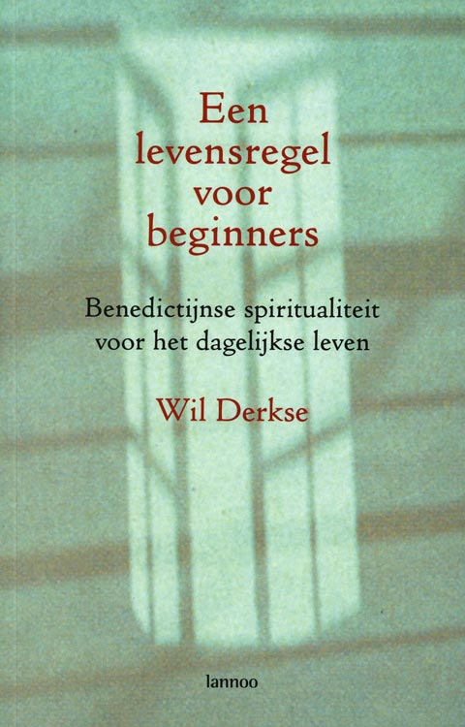

Slide 13
1. de kunst oefenen van het meteen beginnen

Slide 14
1. de kunst oefenen van het meteen beginnen
2. de kunst oefenen van het meteen ophouden

Slide 15
1. de kunst oefenen van het meteen beginnen
2. de kunst oefenen van het meteen ophouden
3. de kunst oefenen van het met aandacht bezig zijn

Slide 16
Oefenen, trainen, bezig gaan met jezelf

Slide 17
Stil, zei ik, stil maar, wees gerust. Ik was een moeder voor mezelf. Ik ben een kind dat rust.

Slide 19
Oefening in het vinden van rust

Slide 21
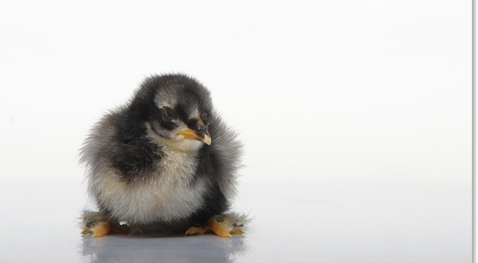

Slide 22
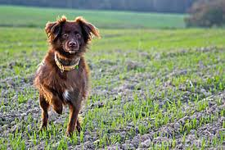

Slide 23
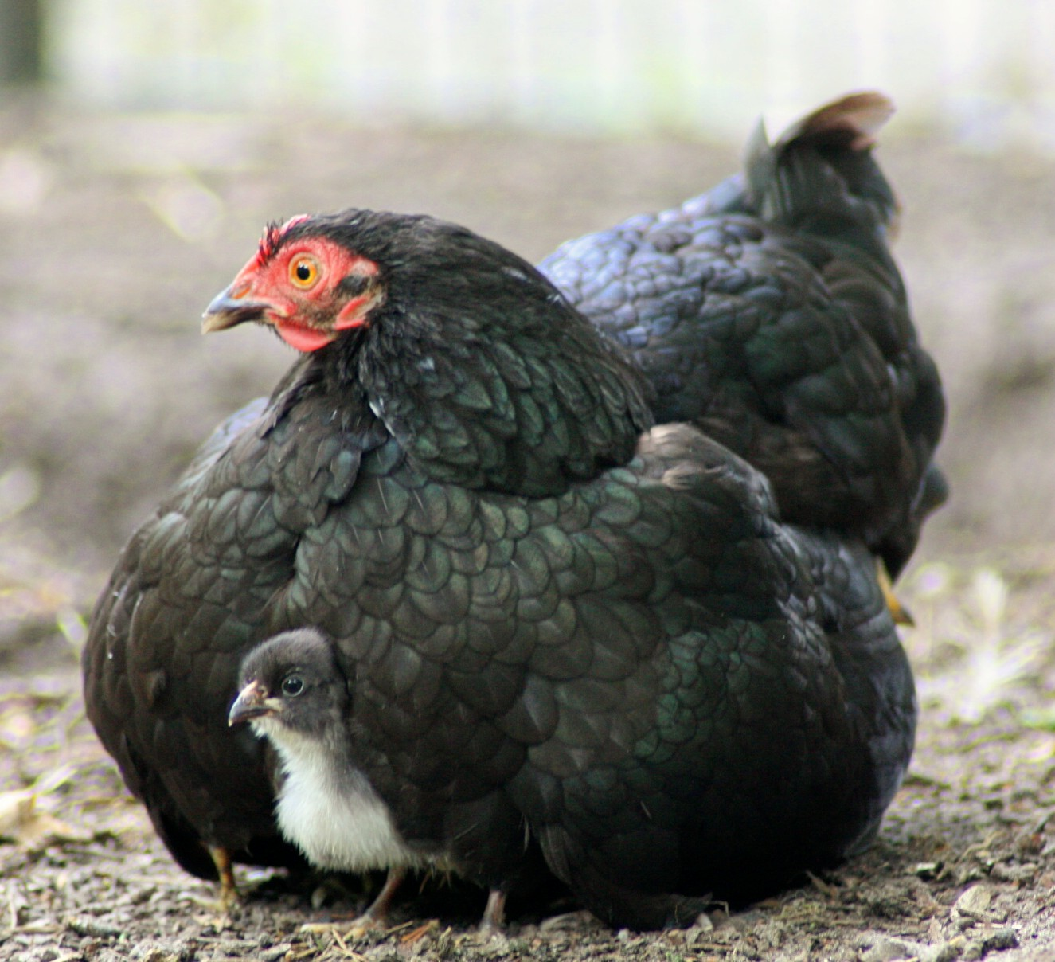

Slide 24
meditatieve associaties bij Psalm 131
orgelmuziek van Louis Vierne
intieme dialoog tussen twee stemmen

Slide 25
--- stem 1 (kind): melodie 1 met wrange, dissonante akkoorden: eerst dalend, daarna stijgt de nood tot grote hoogte
--- stem 2 (moeder): melodie 2 met troostrijke harmonieën, opbouwend vanuit een diepe basale rust
--- stem 1: korte klagende reactie - dalende lijnen
--- stem 2: herhaalt zacht de troostende woorden
--- stem 1: melodie 1 met nog steeds heftige ondertonen, maar nu gedragen door een bastoon van zekerheid en eindigend in overgave:
de ziel is tot rust gebracht

